Slide 1

Организационно-педагогические условия в школе для подготовки учащихся к олимпиадам
А.М.Свистунова,
методист по учебным дисциплинам
ноябрь, 2017

Slide 2
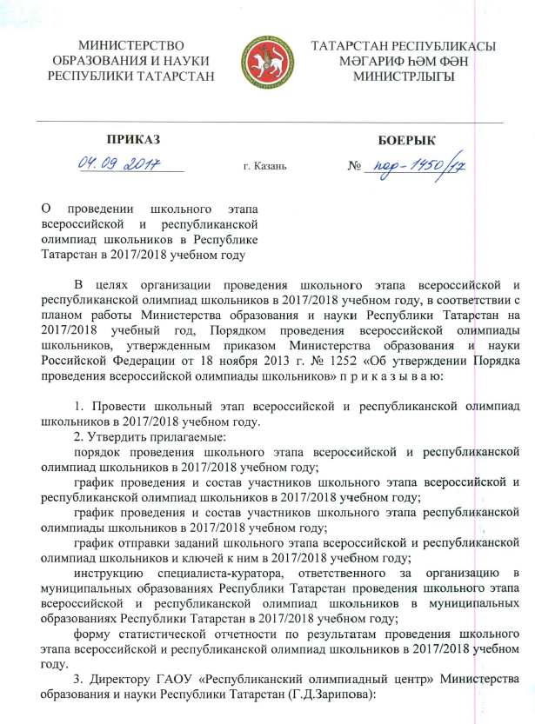
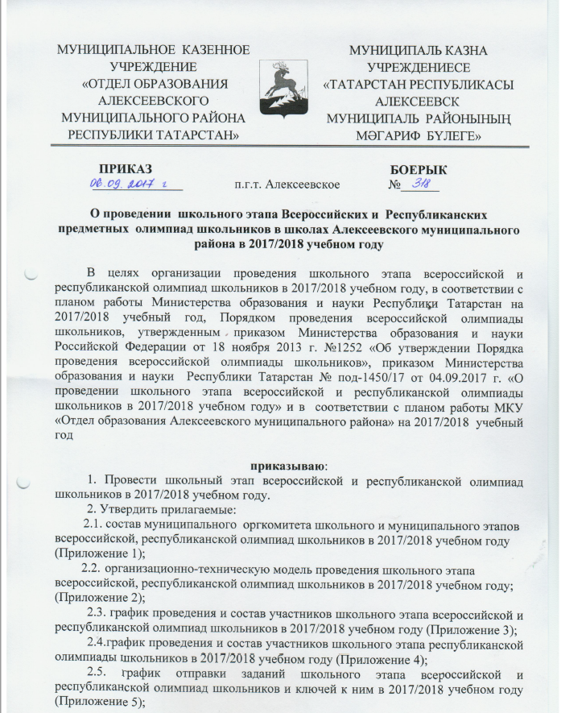
Приказ МО и Н РТ № под-1450/17 от 04.09.2017 г. «О проведении школьного этапа всероссийской и республиканской олимпиады школьников в 2017/2018 учебном году»;
Приказ МКУ «Отдел образования Алексеевского муниципального района» №318 от 06.09.2017 года «О проведении школьного этапа всероссийской и республиканской олимпиады школьников в школах Алексеевского муниципального района в 2017/2018 учебном году»
Школьный этап
Notes:
Сегодня педагогическое сообщество активно переживает самую горячую пору олимпиадного движения. С 25 сентября по 30 октября во всех школах Алексеевского муниципального района завершился школьный этап всероссийской и республиканской олимпиады школьников. А с 10 ноября начался муниципальный этап всероссийской и республиканской олимпиады школьников

Slide 3
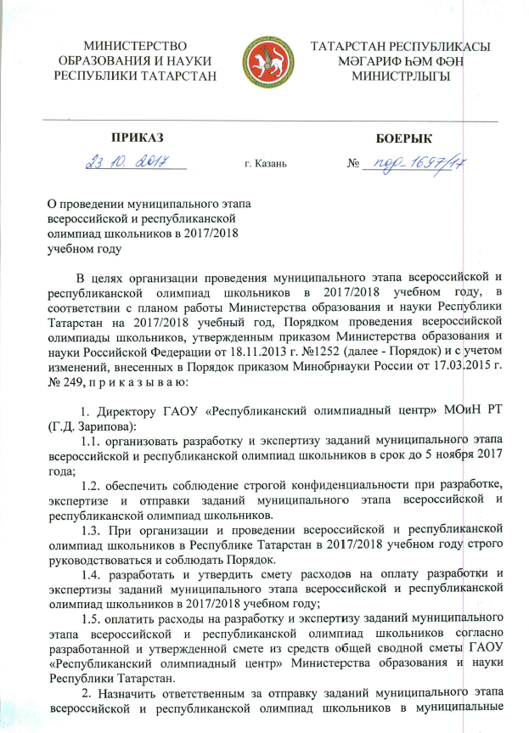
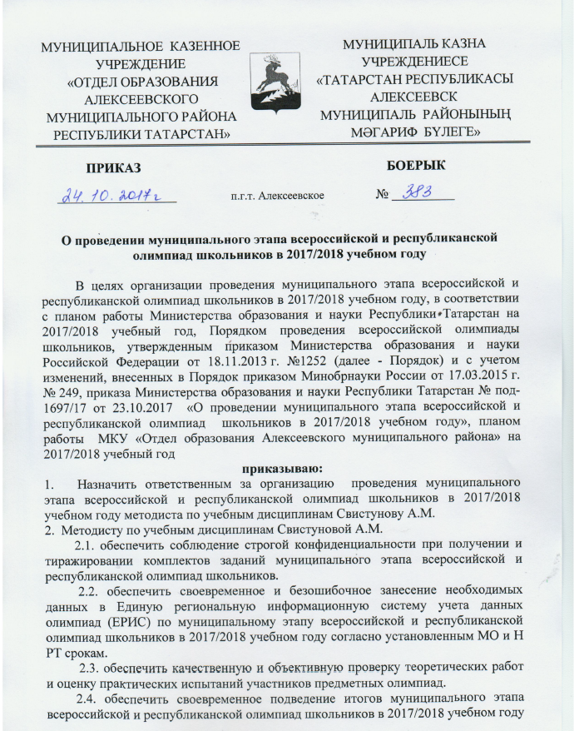
Муниципальный этап
Приказ МО и Н РТ № под-1697/17 от 23.10.2017 г. «О проведении муниципального этапа всероссийской и республиканской олимпиад школьников в 2017/2018 учебном году»;
Приказ МКУ «Отдел образования Алексеевского муниципального района» №383 от 24.10.2017 года «О проведении муниципального этапа всероссийской и республиканской олимпиады школьников в 2017/2018 учебном году»
Notes:
А с 10 ноября начался муниципальный этап всероссийской и республиканской олимпиады школьников

Slide 4

Траектория подготовки к олимпиадам
Notes:
И организация работы по подготовке учащихся к участию в олимпиадном движении остаётся наиболее актуальной и значимой для школ нашего района, так как именно олимпиады являются одним из показателей результативности творческой работы как учителя, так и учащихся.
Из года в год олимпиадные задания становятся все сложнее, возрастает значение межпредметных связей: химикам и биологам нужны азы генетики и биохимии; географам и астрономам не обойтись без знаний математики и физики, физикам необходимы технические знания и экспериментальные навыки и т.д. Сегодня, в современной школе, учителю необходимо умение учить детей учиться.
Поэтому, при организации работы с одаренным школьником каждой ОУ необходимо выстраивать результативную траекторию подготовки «олимпиадников».

Slide 5
Система работы по подготовке к олимпиадам
1 этап- выявление одаренных и высокомотивированных детей,
отличающихся нестандартным мышлением
2 этап - вовлечение учащихся в олимпиадное движение
3 этап- подготовка участников олимпиад
Notes:
В каждой школе существует своя система подготовки учащихся к олимпиадам. Однако при изучении деятельности школ в данном направлении можно выделить три основных этапа:
1 этап. Выявление одаренных и высокомотивированных детей,
отличающихся нестандартным мышлением
2 этап. Вовлечение учащихся в олимпиадное движение
3 этап. Подготовка участников олимпиад

Slide 6
1 этап своевременное выявление
целенаправленное наблюдение за учебной и внеурочной деятельностью школьника;
диагностические тестирования психолого - педагогической службой района;
выявление мнения родителей о склонностях ребенка
участие учащихся в республиканской олимпиаде по математике, русскому языку, ОБЖ с 4 класса
Notes:
1 этап. Выявление одаренных и высокомотивированных детей,
отличающихся нестандартным мышлением (через целенаправленное наблюдение за учебной и внеурочной деятельностью школьника; диагностические тестирования психолого -педагогической службой района; выявление мнения родителей о склонностях ребенка)

Slide 7
2 этап вовлечение учащихся в олимпиадное движение
Конкурсы
Научно-практические конференции
Форумы, фестивали
Интеллектуальные бои, турниры
Олимпиады и тд.
Notes:
Участие во всевозможных конкурсах, научно-практических конференциях, форумах, олимпиадах с целью заинтересовать и мотивировать ученика на более углубленное изучение понравившегося предмета. В результате этих двух этапов школы формируют базу данных способных учащихся.

Slide 8
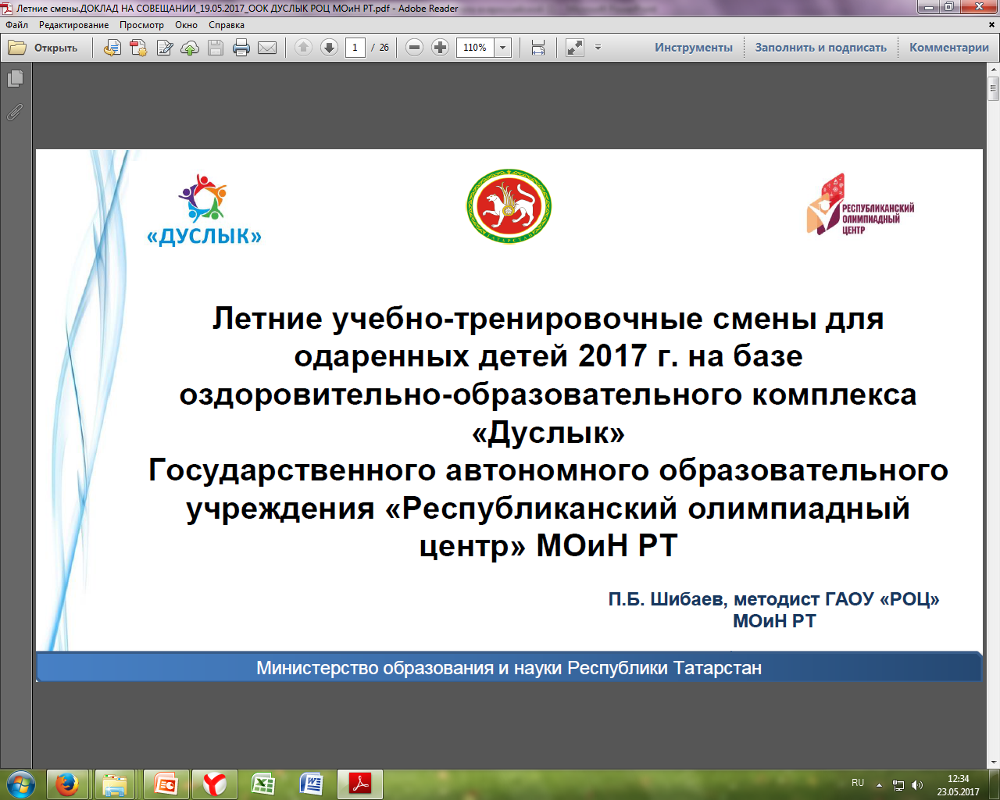
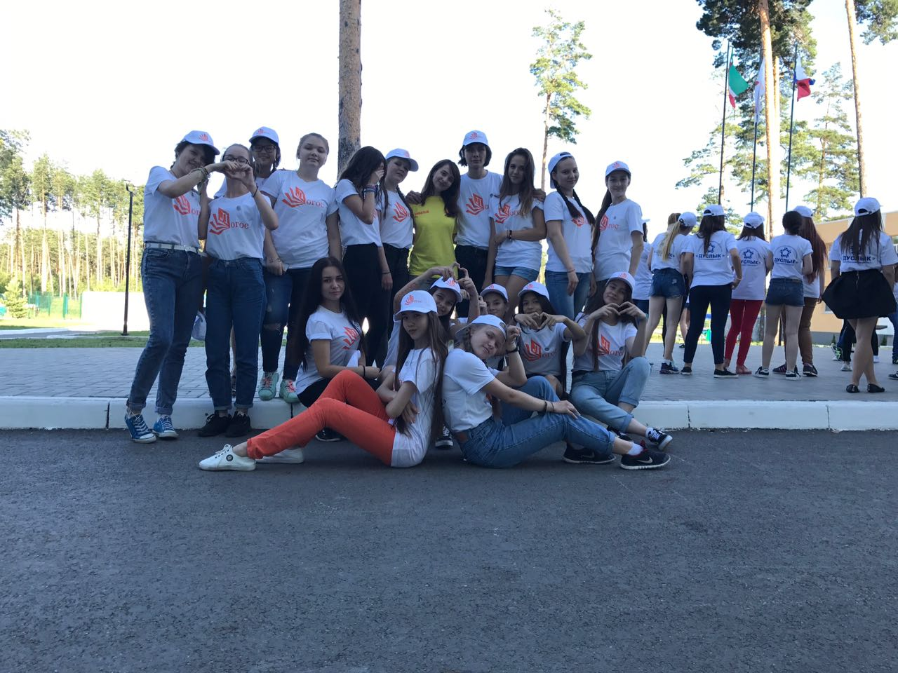

3 этап подготовка участников олимпиад
Базовая школьная подготовка по предмету
дополнительные занятия по подготовке к олимпиаде
самоподготовка
участие в УТС и профильных сменах по предметам
Notes:
3 этап Целенаправленная подготовка участников олимпиад осуществляется согласно утвержденному плану работы школы по подготовке к олимпиадам
в рамках:
1. Базовой школьной подготовки по предмету;
2. На дополнительных занятиях по подготовке к олимпиаде (согласно утвержденному графику занятий, с указанием конкретных учащихся, учителей и периодичности занятий).
3. Самоподготовка (чтение научной и научно-популярной литературы, самостоятельное решение задач, поиск информации в Интернете и т.д.);
4. Организация участия обучающихся в учебно-тренировочных сборах и профильных сменах по предметам, организуемых Республиканским олимпиадным центром.

Slide 9
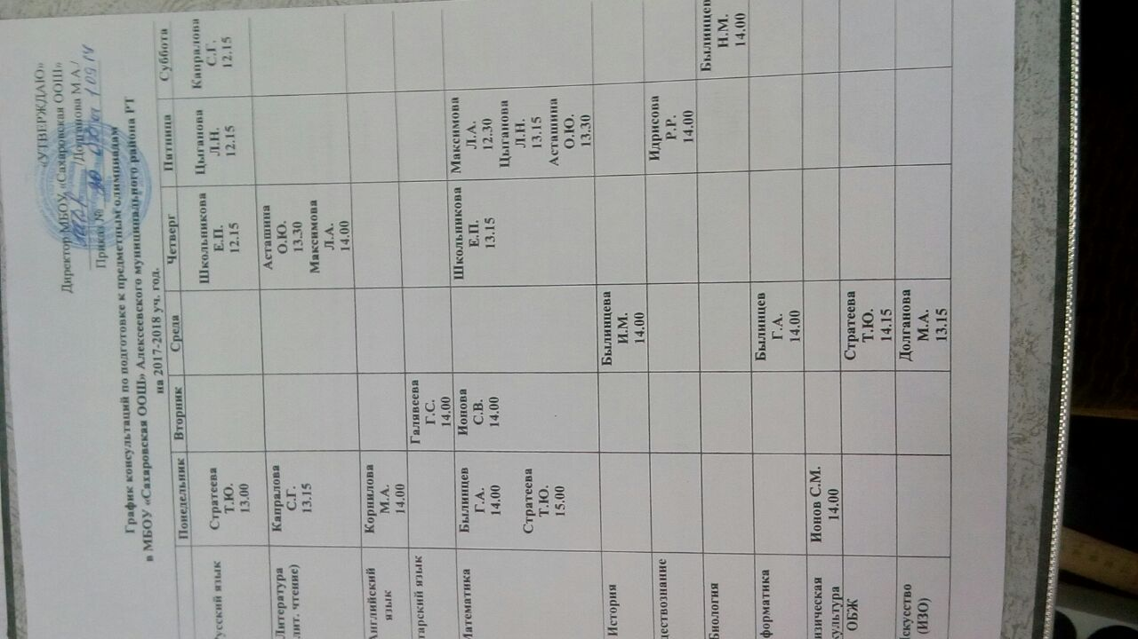
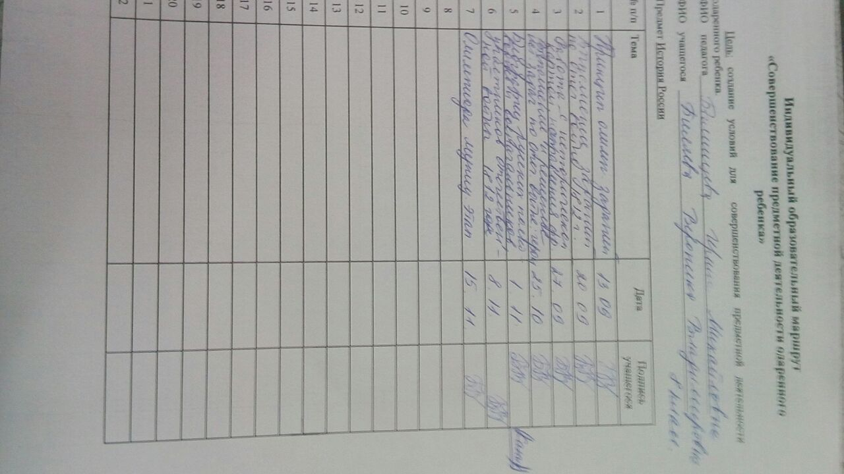
Индивидуальный Образовательный Маршрут (ИОМ)
Notes:
Как правило подготовка к олимпиаде проводится учителем-предметником, который выступает «тьютором», «партнером», «наставником» и «тренером» олимпиадников. Для учащихся, которые выходят на муниципальный этап разрабатываются индивидуальные образовательные маршрут для дальнейшей подготовки ученика, учитывающий все сильные и слабые стороны олимпиадника, как в его психологическом портрете, так и в его багаже знаний.

Slide 10
Результаты ШЭ по предметам
Предмет | Кол-во участников на ШЭ | участники ШЭ |  | Кол-во победителей и призеров | победители |  | призеры
 |  | м | д |  | м | д | м | д
Математика | 364 | 176 | 188 | 105 (28%) | 38 | 29 | 20 | 18
Технология | 305 | 168 | 137 | 48 (14%) | 16 | 16 | 9 | 7
Рус.яз | 275 | 78 | 197 | 59 (21%) | 5 | 31 | 7 | 16
История | 253 | 91 | 162 | 87 (34%) | 10 | 34 | 12 | 31
Физ.культура | 239 | 128 | 111 | 87 (36%) | 30 | 27 | 17 | 13
ОБЖ | 232 | 101 | 131 | 34 (15%) | 11 | 14 | 3 | 6
География | 232 | 101 | 131 | 34 (15%) | 11 | 14 | 3 | 6
Биология | 200 | 75 | 125 | 86 (43%) | 21 | 43 | 8 | 14
Обществознание | 196 | 60 | 136 | 49 (25%) | 3 | 23 | 3 | 20
Английский язык | 188 | 68 | 120 | 36 (19%) | 7 | 15 | 2 | 12
Физика | 158 | 80 | 78 | 20 (13%) | 10 | 6 | 3 | 1
Химия | 130 | 48 | 82 | 9 (7%) | 1 | 6 | 0 | 2
Экономика | 110 | 32 | 78 | 6 (5%) | 2 | 2 | 1 | 1
Литература | 109 | 24 | 85 | 16 (15%) | 3 | 7 | 0 | 6
Искуссво(МХК) | 73 | 25 | 48 | 2 (3%) | 0 | 2 | 0 | 0
Астрономия | 57 | 23 | 34 | 1 (0,2%) | 1 | 0 | 0 | 0
Право | 64 | 22 | 42 | 10 (16%) | 1 | 7 | 0 | 2
Информатика | 30 | 21 | 9 | 4 (13%) | 2 | 0 | 2 | 0
Немецкий язык | 6 | 3 | 3 | 0 (0%) | 0 | 0 | 0 | 0
Notes:
В данной таблице отражен рейтинг предметов по результативности участия обучающихся на школьном этапе олимпиад.
В первых позициях по популярности среди учащихся стоят математика, технология, русский язык,, история и физическая культура соответственно. Высокий уровень результативности среди этих предметов по истории и физической культуре. При этом уровень результативности например по истории в муниципальном этапе равна нулю.
Низкое количество участников и результативность участия по немецкому языку, информатике, астрономии. Что говорит о том что по данным предметам полностью отсутствует подготовка учащихся к олимпиаде. По таким предметам, как физика, химия, литература, экология, искусство(МХК), история татарстана и татарского народа, право так же отсутствует системная работа учителей-предметников. Хотя по данным предметам на региональном этапе меньше всего участников, а значит больше возможности занять призовые места.

Slide 11
Результаты ШЭ по предметам
Предмет | Кол-во участников на ШЭ | участники ШЭ |  | Кол-во победителей и призеров | победители |  | призеры
 |  | м | д |  | м | д | м | д
Тат.яз.РГ РШ | 176 | 45 | 131 | 54 | 7 | 28 | 4 | 15
История Татарстана и тат.народа | 81 | 38 | 43 | 1 | 0 | 1 | 0 | 0
Тат.лит ТШ | 60 | 31 | 29 | 4 | 1 | 0 | 1 | 2
Тат.яз.ТШ | 78 | 43 | 35 | 23 | 3 | 12 | 3 | 5
Рус.яз.НШ | 70 | 25 | 45 | 18 | 2 | 11 | 3 | 2
Рус.лит НШ | 53 | 23 | 30 | 5 | 0 | 4 | 0 | 1
Геология | 43 | 23 | 20 | 14 | 6 | 2 | 4 | 2
Тат.яз.ТгРШ | 38 | 11 | 27 | 21 | 0 | 13 | 2 | 6
Тат.лит.Тг РШ | 16 | 3 | 13 | 12 | 0 | 5 | 1 | 6
Чув.яз | 12 | 3 | 9 | 11 | 1 | 4 | 2 | 4
Мордовский язык | 5 | 1 | 4 | 4 | 1 | 3 | 0 | 0

Slide 12
Рекомендации:
Взять на постоянный контроль состояние работы с одаренными детьми;
продолжить работу по реализации программы по подготовке учащихся к олимпиаде;
вести тесное сотрудничество с Психолого-педагогической службой района, с целью качественной диагностики способных и одаренных детей и их психологическому сопровождению;
приказом по ОУ :
определить ответственных учителей-предметников за каждым олимпиадником,
утвердить график дополнительных занятий по подготовке учащихся к олимпиаде ;
организовать участие победителей и призеров олимпиад в учебно-тренировочных сборах, согласно графику «РОЦ»
распространять опыт педагогов, прошедших курсы повышения квалификации по работе с одаренными детьми на муниципальном уровне через организацию проведения мастер-классов, тренингов, обучающих семинаров, стажировок;
проанализировать возникшие затруднения при организации и проведении школьного этапа Олимпиады, учесть их при подготовке к олимпиаде в следующем учебном году.
Notes:
Администрации школ:
Взять на постоянный контроль состояние работы с одаренными детьми;
продолжить работу по реализации программы по подготовке учащихся к олимпиаде;
вести тесное сотрудничество с Психолого-педагогической службой района, с целью качественной диагностики способных и одаренных детей и их психологическому сопровождению;
приказом по ОУ :
определить ответственных учителей-предметников за каждым олимпиадником,
утвердить график дополнительных занятий по подготовке учащихся к олимпиаде ;
организовать участие победителей и призеров олимпиад в учебно-тренировочных сборах, согласно графику «РОЦ»
распространять опыт педагогов, прошедших курсы повышения квалификации по работе с одаренными детьми на муниципальном уровне через организацию проведения мастер-классов, тренингов, обучающих семинаров, стажировок;
проанализировать возникшие затруднения при организации и проведении муниципального этапа Олимпиады, учесть их при подготовке к олимпиаде в следующем учебном году.

